Slide 1
2021.12.03(加班)~2021.12.06
工作日報
記錄人：葉柏漢
記錄日期：2021.12.06
工作時間：
18:00~19:00
08:30~17:30

Slide 2

本日工作事項
Day work
繼續製作更改參數系統(加班)
Key in 資料庫
完成更改參數系統

Slide 3
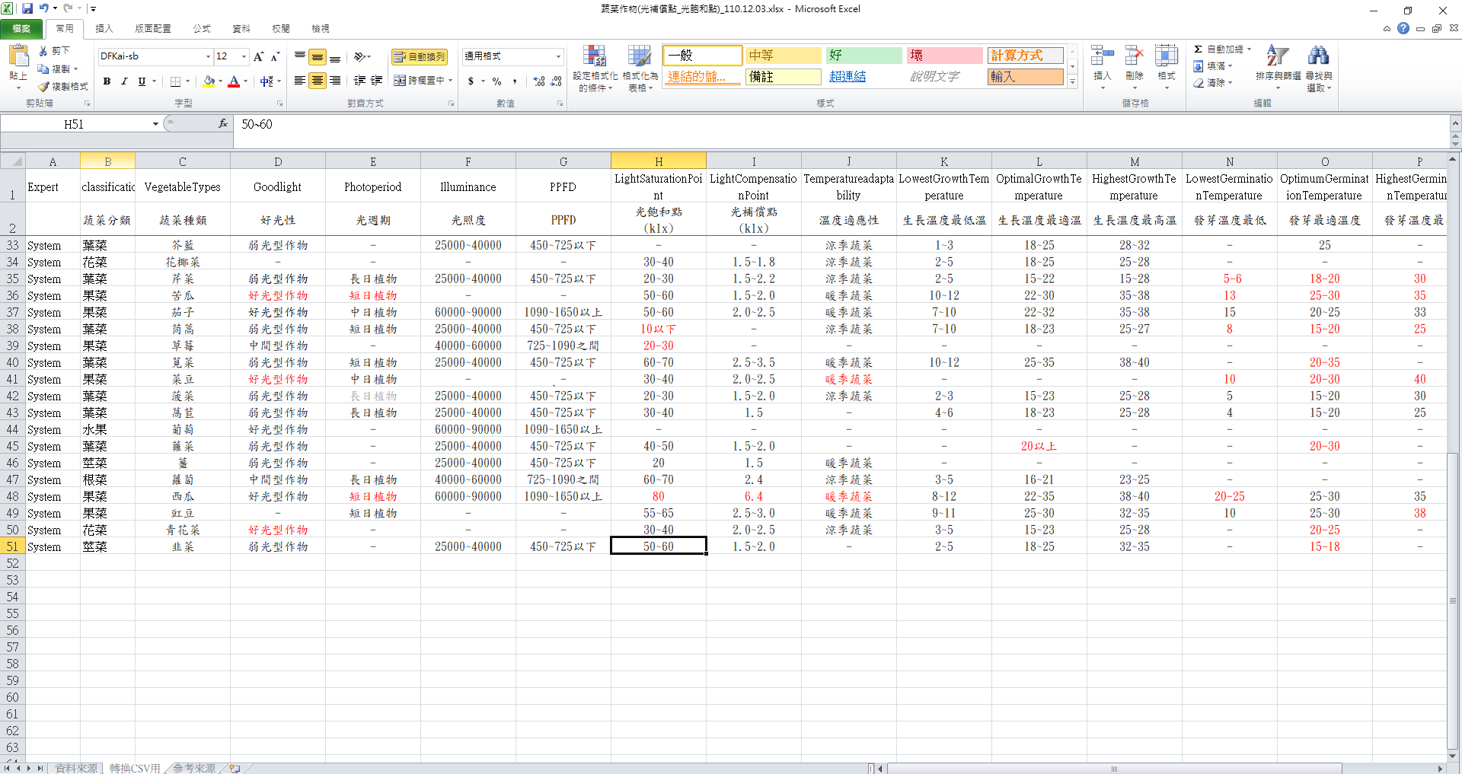
excel超連結
Project planning

Slide 4
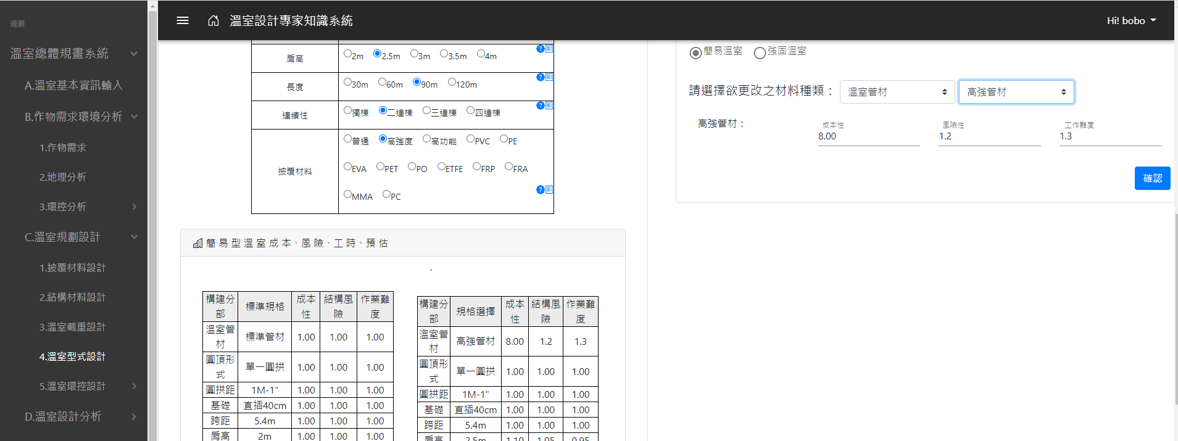
更改參數系統
Project planning

Slide 5
謝謝觀看

